Slide 1
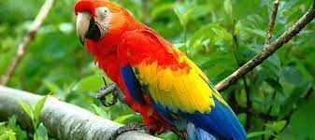
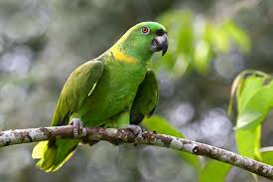
ԹՈՒԹԱԿ

Slide 2
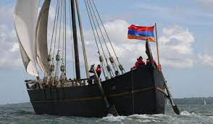
ԶՐՈՒՅՑ
Հեռու երկրում թափառելիս մի նավաստի բռնում է մի գեղեցիկ թութակ,դնում վանդակի մեջ ու տուն բերում:

Slide 3
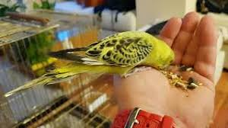
Նավաստին ընտիր ուտելիք էր տալիս , ԳՈՒՐԳՈՒՐՈՒՄ ՈՒ ՓԱՅՓԱՅՈՒՄ

Slide 4
Նավաստին նորից պիտի գնար հեռավոր երկիր:

Slide 5
Նավաստի Թութակ
«Ի՞նչ բերեմ քեզ համար քո երկրից, որ չտխրես»
«Իմ ցեղակիցներին աս՛ա , որ շատ եմ կարոտել իրենց»

Slide 6
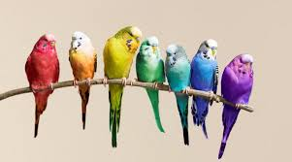
Նավաստին հասնում է թութակների երկիր
ՀԱՂՈՐԴՈՒՄ ԹՈՒԹԱԿԻ ԱՍԱԾԸ

Slide 7
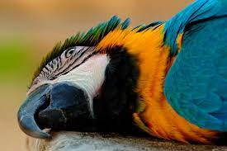
ԹՈՒԹԱԿՆԵՐԸ ՔԱՐԻ ՆՄԱՆ ՑԱԾ ԵՆ ԸՆԿՆՈՒՄ ԾԱՌԻՑ և անշնչացած փռվում գետնին

Slide 8
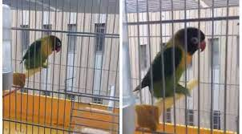
Նավաստին վերադառնում է տուն `թութակի մոտ

Slide 9
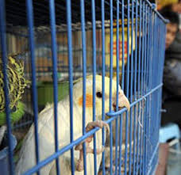

Slide 10
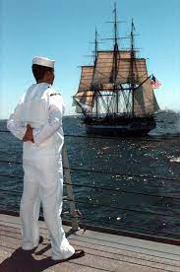
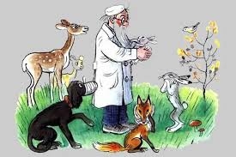
ՆԱՎԱՍՏԻՆ ՎԱԶՈՒՄ Է ԲԺՇԿԻ ՄՈՏ

Slide 11
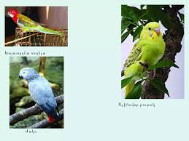
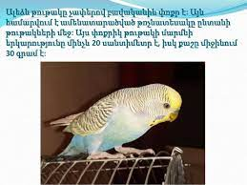
Թութակը ազատության մեջ

